Slide 1

Quelle: BBB (Berufsschule Baden); Die Inhalte wurden ergänzt.

Slide 2
MODUL 431 Aufträge im IT-Umfeld selbstständig durchführen
Problemlöse- Kreativ- und Lerntechniken anwenden können

Slide 3
Inhalt
Wieso Techniken oder Methoden?
Arbeitstechniken
Problemlösetechniken
Kreativitätstechniken
Lerntechniken
Notes:
Bildquelle: www.pixabay.com

Slide 4

Einstiegsfrage / Vorwissen
Welche Arbeitstechniken und welche Lerntechniken kennen Sie?
Notes:
Bildquelle: www.pixabay.com

Slide 5
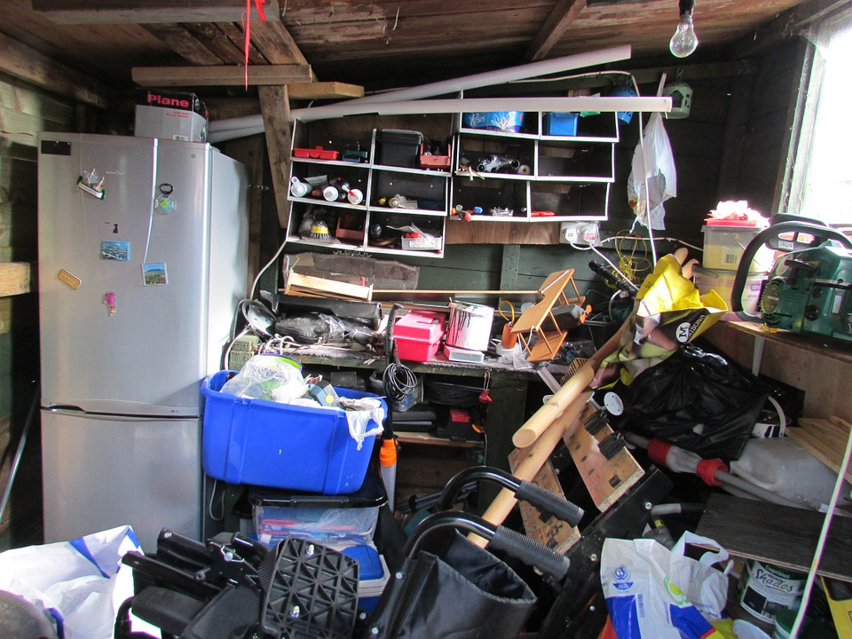
Wieso Techniken oder Methoden?
Strukturiertes Vorgehen führt schneller zum Ziel.
«Best Practice» → für bekannte Probleme bewährte Lösungen nutzen.
Fehler minimieren.
Neue oder bessere Lösungen finden.
Notes:
Bildquelle: www.pixabay.com

Slide 6

Arbeitstechniken effizient und effektiv
Arbeitstechniken helfen einem die Arbeiten effizient (schnell, in wenig Zeit) und effektiv (das Richtige und zielgerichtet) zu erledigen.
Bei vielen Berufen geht es auch darum, durch die richtige Technik die Arbeitssicherheit zu gewährleisten.
In der Informatik wäre das wohl eher der Datenschutz (Schutz persönlicher Daten) und die Datensicherheit (Schutz von Daten an sich).
Die Techniken können aber auch Teil der Arbeitskultur in einer Branche sein. Z.B. Vorgabe bei der Auftragsbearbeitung.
Notes:
Bildquelle: www.pixabay.com
Weiteres Beispiel zu Effizienz und Effektivität: Kennen Sie den Unterschied zwischen effizient und effektiv? - ZEITBLÜTEN (https://www.zeitblueten.com/news/unterschied-effizient-effektiv/)

Slide 7

AT: Problemlösetechnik
Mit Problemlösetechniken können bekannte oder neue Probleme gezielt gelöst werden.
Bekannte Probleme:
Checkliste (in der Luftfahrt sehr viel verwendet)
IPERKA als Vorgehensweise
…
Neue Probleme
IPERKA als Vorgehensweise
Weiter Methoden auf der nächsten Folie
Notes:
Bildquelle: www.pixabay.com

Slide 8
Problemlösetechniken
Pinnwandkarten
Ideen und Lösungen systematisch in der Gruppe sammeln
Placemat
In mehrere n Durchgängen wird auf einem Papier in einer Gruppe eine Lösung gesucht
Fischgeräten-Diagramm
Mit der Problembeschreibung beginnen. «Der Fisch stinkt vom Kopfe her»
Link 1
Fünf-Warum-Fragemethode
Mit Fragen das Problem gezielt einkreisen
Link 1, Link 2
Problem Umkehrung
Das Problem wird umgekehrt. Was müssen wir tun, um es nicht zu lösen.
Notes:
Warum sind gezielte Problemlösungstechniken oft so hilfreich?
Wir Menschen sind faul. Zu häufig geben wir uns mit einfachen und offensichtlichen Antworten zufrieden und vernachlässigen daher die nähere Untersuchung der Problematik.
Problemlösungstechniken helfen uns dabei systematisch und strukturiert vorzugehen und dabei gegebenenfalls auch unterschiedliche Aspekte zu beachten.

Slide 9

AT: Kreativitätstechniken
Bei neuen, unbekannten Problemen oder Aufgabenstellungen ist oft eine kreative Lösung gesucht.
Dazu gibt es Kreativitätstechniken.
Alleine
Notizbuch für Einfälle
MindMap
Unterbewusstsein einsetzen (darüber schlafen)
…
Im Team
Siehe nächste Folien
Notes:
Bildquelle: www.pixabay.com

Slide 10
Kreativitätstechniken
Brainstorming
In der Gruppe Ideen sammeln
Link 1
6-3-5 Methode
In der Gruppe Ideen sammeln und konzentrieren
Link 1
Design Thinking
Prototypen bauen aus Sicht des Kunden
Morphologischer Kasten
Zweidimensionale Entscheidungsmatrix
Link 1
6-Hüte-Methode nach Edward de Bono
Problem aus verschiedenen Rollen betrachten
Link 1

Slide 11
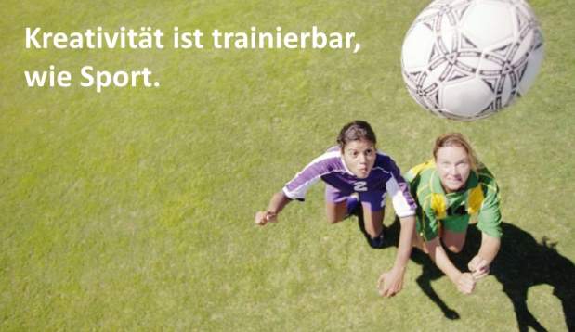
Kreativität

Slide 12
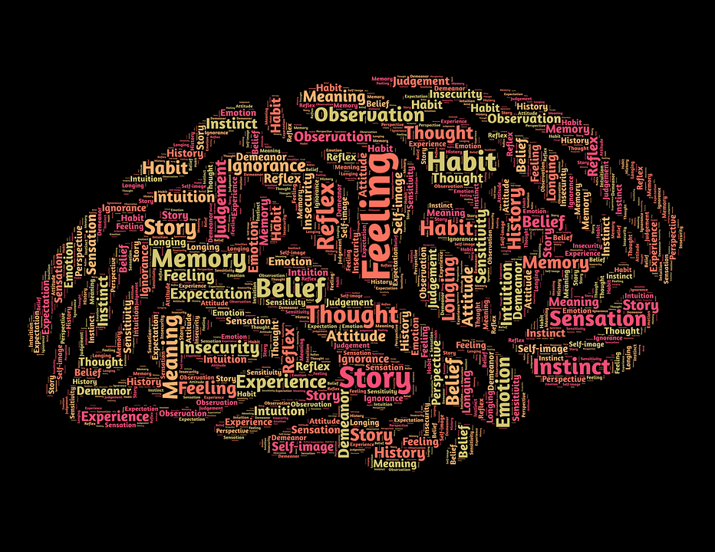
Lerntechniken
In der Informatik müssen Sie evtl. vor der Bearbeitung eines Auftrags noch Neues hinzulernen.
Wie eignen Sie sich dies Kenntnisse und Fertigkeiten an?
Übungsbeispiel
Prototyp
…
Wo finden Sie die Informationen?
Youtube
Fachbuch
Kollegen*innen
…
Notes:
Bildquelle: www.pixabay.com

Slide 13
Vergessen
„Das Lernen ist immer auch ein Kampf gegen das Vergessen.“
bereits nach 20 Min. haben wir nur noch 60% des vorab gelernten Wissens
nach 1 Std. sind es nur noch 45% des Wissens
nach einem Tag haben wir nur noch 34% des Wissens
nach 6 Tagen ist das Erinnerungsvermögen bereits auf 23% geschrumpft
dauerhaft werden nur 15% des gelernten gespeichert

Slide 14
Wiederholungen
Tipp: Je mehr und je regelmässiger Sie Lerninhalte wiederholen, desto besser bleiben sie im Gedächtnis (Wiederholungskurve). Je mehr und regelmässiger Sie das Wissen wiederholen, umso besser merken Sie sich die Inhalte.
Notes:
Wie häufig soll man aber Wiederholen?
Bei logischen Konzepten: 1-2 Mal zu wiederholen ist in der Regel ausreichend.
Bei neuen Konzepten: mindestens 3-6 Wiederholungen.

Slide 15
Zur Motivation
Die Motivation kommt durch die Nutzenorientierung.
Ihr Lernziel sollte für sie attraktiv sein!
Ihr Ziel sollte messbar sein.
"Wer A sagt, muss nicht B sagen. Er kann auch einsehen, dass A falsch war." (Bertolt Brecht)
"What you can measure, you can manage." (Peter Drucker)
Notes:
Was ist der Nutzen, von dem Sie lernen.
Beispiel: Südamerikareise und Spanisch lernen

Slide 16
Mythos 1 von den Lerntypen
visuell
auditiv
kommunikativ
motorisch
Der visuelle Typ muss natürlich alles sehen, der auditive kann besser hören, der kommunikative muss darüber gesprochen haben und der motorische muss das praktisch ausprobiert haben.
In der Forschung sind die Lerntypen nicht bestätigt! Die meisten Menschen sind Mischtypen mit einem Schwerpunkt.
Ziel: Lerntechniken kombinieren, um den Lernerfolg zu steigern!
Notes:
Was machen Sie, wenn Sie ein Handy kaufen wollen?
Bedienungsanleitung lesen (visuell)
Kumpel fragen (kommunikation, auditiv)
Selber ausprobieren (motorisch)
Pashler Harold und seine Kollegen haben festgestellt, dass es keine spezifischen Lerntypen gibt. Schlussfolgerung: Nicht den spezifischen Lerntyp herauszufiltern, sondern die Lerntechniken zu kombinieren.

Slide 17
Mythos 2 von den Lerntypen
Wie viel behalten Sie abhängig davon, welchen Kanal sie benutzen?
nur lesen - 10%
nur hören - 20%
nur sehen - 30%
sehen & hören - 50%
sehen & hören & diskutieren - 70%
sehen & hören & diskutieren & selber tun - 90%
Besser: Je mehr Kanäle Sie kombinieren, desto grösser ist ihr Lernerfolg!

Slide 18
Tipps zum Lernen
Den Lernstoff bedeutungsvoll manchen. Nicht einfach Fakten merken, sondern Parallelen oder Gleichnisse finden
Den Stoff zusammenfassen und versuchen, so früh als möglich den gesamten Stoff zu verstehen
Interferenz-Effekt: Ähnliches nicht hintereinander lernen. Die Ähnlichkeit behindert das Aufnahmevermögen ...daher ist Abwechslung wichtig
Immer wieder Wiederholungen einfügen, nach einer Woche, einem Monat, einem Jahr
Übungen regelmässig erledigen
Für Abwechslung beim Lernen sorgen
Nicht die ganze Zeit für nur ein Thema lernen

Slide 19
Tipp zum Lernen: Anforderungen im Blick
Muss-Anforderungen
Kann-Anforderungen
Konzentration auf die Muss-Anforderungen
Konzentrieren Sie sich beim lernenden auf den Stoff, welcher im Unterricht vermittelt wurde. Verlieren Sie sich nicht bei Google Recherchen in Details, die nur am Rande mit den Anforderungen zu tun haben. Es sei denn sie verspüren enorme Lust diese Details zu wissen, in diesem Fall könnte es den Spass am Lernen ankurbeln.

Slide 20
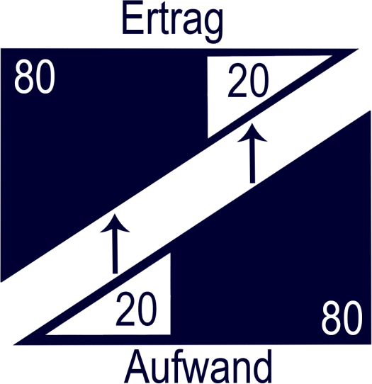
Tipp zum Lernen: Die Pareto Regel
Pareto-Regel ist eine Effizienz-Technik:
„Mit 20% Aufwand bekomme ich 80% des möglichen Ertrags.“
Wichtig: Für die letzten 20% Ertrag muss man 80% Aufwand bringen!
Die Pareto-Regel eignet sich für Aufgaben, die nicht zu 100% perfekt sein müssen.
Notes:
Die Pareto-Regel ist eine Effizienztechnik:
Einsatzbeispiel:
Präsentation: es muss nicht alles makellos sein. Auflösung von Fotos, Hintergrundfarbe, usw. Der Ertrag ist aber bescheiden.
besser Rede mal durchsprechen

Slide 21
Tipp zum Lernen: SQ3R Technik
S - Servey (Übersicht)
Q - Question (Fragen)
R - Read (lesen)
R - Recite (zusammenfassen)
R - Review (Rückblick) / Repeat (wiederholen)
Mit dieser Technik kannst du dir auch schwierige wissenschaftliche Texte gut erschliessen.
Zuerst wirfst du einen Blick auf das Inhaltsverzeichnis und Überschriften. Danach überlegst du, worum es im Text gehen könnte, und schreibst Fragen auf, die sich dir stellen.
Nun folgt die Lesephase: Dabei markierst du wichtige Textstellen. Danach nimmst du eine Zusammenfassung der einzelnen Textabschnitte vor. Zum Schluss gelingt es dir, den kompletten Text inhaltlich zu erklären.

Slide 22
Tipp zum Lernen: Störfaktoren
Äussere Störfaktoren
E-Mails, Social Media, usw.
Sägezahn-Effekt (Konzentration muss immer wieder aufgebaut werden)
Tipp#1: Ohrstöpsel parat haben
Tipp#2: Liste Deiner Störfaktoren machen
Innere Störfaktoren
wenig Schlaf
körperliche Beschwerden (Etwas tut weh)
«Innerer Kritiker» (Das schaffst du nicht usw.)
sonstige persönliche Schwierigkeiten
Tipp: Die ablenkenden Gedanken bewusst auf später verschieben

Slide 23
Tipp zum Lernen: Priming-Effekt
Was weiss ich bereits?
Was weiss ich nicht?
Tipp: Vor jeder Lerneinheit bestehendes Wissen aktivieren.
Es ist immer sehr entscheidend, an das anzuknüpfen was man bereits gelernt hat. Das Lernen ist eigentlich ein Verknüpfungsprozess. Sie knüpfen die neuen Informationen an die alten Informationen an. Dieser Vorgang wird leichter wenn man eben zuerst das bestehende Wissen aktiviert.
Siehe auch SQ3R Methode. Beim Q stellst du ja auch die Fragen an den Text, du fragst dich, was will ich von diesem Text.

Slide 24
Tipp zum Lernen: Emotionen
Mit positiven Emotionen können wir uns Informationen besser merken.
Tipp: Vor dem Lernen sich in begeben, z.B.:
Lieblingsmusik höreneine positive Stimmung
Sport machen
ein Instrument spielen
usw.
Begibt dich zuerst in einen energiereichen Zustand. Mit diesem energiereichen Zustand der guten Laune kannst du viel besser lernen als wenn du mit negativen Emotionen dasitzt und versuchst etwas in dich hineinzustopfen.
Natürlich sollte das nicht überhandnehmen, du solltest dich nicht 6 Stunden in gute Laune versetzen, um danach etwas zu lernen.
Notes:
Wenn du dich vor dem lernen in eine positive Stimmung begibst, kannst du Informationen besser merken.

Slide 25
Tipp zum Lernen: Karteikarten schreiben
Eine altbewährte Technik des Lernens ist das Schreiben von Karteikarten. Sie eignen sich besonders für das Erlernen von Begriffsdefinitionen, indem du den Begriff auf die Vorderseite und die zugehörige Definition auf die Rückseite schreibst.
In einem Karteikasten kannst du dann die Karten ganz nach vorn sortieren, die du noch nicht beherrscht, während die bereits erlernten Karten nach hinten rutschen.
Notes:
Sie steigern das reduktive Lernen
Sie fördern das elaborative lernen (Ich suche aktiv Information, die es Wert sind auf die Karteikarten zu schreiben.)
Digital oder handschriftlich: Die Dinge, die wir selbst mit Handschrift schreiben, können wir uns besser merken, als copy paste Informationen.
Tipp: A5 Karteikarten (Grafik usw.)

Slide 26
Tipp zum Lernen: Mindmaps zeichnen
Gerade bei komplizierten Inhalten bringt die Mindmap Licht ins Dunkle. In der Mitte zentriert befindet sich das Thema oder Schlagwort, von dem dann einzelne Unterpunkte als Äste abgehen.
Diese haben jeweils noch eigene Zweige. So kannst du dir einen Überblick über komplexe Themen verschaffen und deine Gedanken optimal ordnen.

Slide 27
Verständnisfragen: Techniken
Wieso sollten für bestimmte Aufgaben «Techniken» angewendet werden?
Der Einsatz von Techniken bringt einem schneller zum Ziel.
Wieso kann gerade in einer Gruppe der Einsatz einer Problemlöse- oder Kreativtechnik ein besseres Resultat bringen?
Die Technik gibt dem Prozess eine Struktur. Das bringt neue Lösungsansätze als wenn einfach nur rasch diskutiert wird.
Macht es einen Unterschied, ob Sie eine Technik alleine oder in einer Gruppe anwenden?
Die Technik muss zur Gruppengrösse passen.
Notes:
Antwort 1: Der Einsatz von Techniken bringt einem schneller zum Ziel.
Antwort 2: Die Technik gibt dem Prozess eine Struktur. Das bringt neue Lösungsansätze als wenn einfach nur rasch diskutiert wird.
Antwort 3: Die Technik muss zur Gruppengrösse passen.

Slide 28
Zusammenfassung
Arbeitstechniken helfen Aufträge effizient und effektiv zu bearbeiten.
Checklisten sind die einfachste Form der Arbeitstechnik.
Problemlösetechniken helfen, bekannte oder unbekannte Probleme zu lösen.
Kreativitätstechniken helfen, gute Lösungen für neue Probleme zu finden.
Die Lerntechnik erleichtert einem sich in ein neues Gebiet einzuarbeiten.

Slide 29
Fachbegriffe
Arbeitstechnik
Effizient
Effektiv
Problemlösetechnik
Kreativitätstechnik
Lerntechnik

Slide 30
Link Sammlung zum Thema
Lerntechniken zum effektiven Lernen – Lerntipps, https://www.youtube.com/watch?v=rcUiaDqIMxc (3 Min.)
5 Tipps: So lernst Du schneller als andere https://www.youtube.com/watch?v=9B88mUoEfp4 (6 Min.)
Synaptische Plastizität - wie das Gehirn lernt, https://www.youtube.com/watch?v=EGKTH60rvoU (3.56 Min.)
Gedächtnis – Wie funktioniert‘s?!, https://www.youtube.com/watch?v=yOjONXxYWW8 ,(3.32 Min.)
Langzeitgedächtnis – Gedächtnis 2, https://www.youtube.com/watch?v=zzmkfy7GxfA (4.48 Min.)

